Slide 1
Optimalizálás nemklasszikus architektúrákon
Major Sándor Roland Herendi Tamás

Slide 2
Összefoglalás
Nemklasszikus architektúrák
FPGA eszközök
Véletlenszám generálás
Kutatási eredmények:
-Mátrix hatványozás
-Polinom redukálás
Jövőbeli kutatás

Slide 3
Nemklasszikus architektúrák
Klasszikus architektúra: Neumann-elv
Nemklasszikus architektúra: pl. Soros végrehajtás helyett párhuzamos végrehajtás
Elméleti modell: -Boole-hálózatok
-Automata hálózatok

Slide 4
FPGA
Field-programmable gate array
Célhardver hozható létre, számítást végző és segítő elemek összekötésével
Újraprogramozható!
Look-up table-ök, regiszterek, Blokk RAM-ok, speciális szorzók
6-LUT: hat bit menetű look-up table: 64 bit „memória”, bitenként címezve
Boole-függvények elvégzésére konfigurálható
Kétdimenziós tömbként találhatók a chip-en

Slide 5
Modulok létrehozása
Xilinx ISE Design Suite
Valamilyen HDL nyelven írt forrás (Verilog, VHDL)
A felprogramozható modul több fordulóban jön létre:
Synthesize, Translate, Map, Place & Route, Generate programming file
Időigényes is lehet, hasznos a szimuláció!

Slide 6
FPGA
Kutatáshoz használt FPGA eszközök:
Virtex-5 LX110T
Virtex-5 LX50: NI pályázat 2012
Morpheus: 5 db. Spartan-6 (LX45T és LX150T) -rendelésre készült, nagy számítási igényű matematikai algoritmusok párhuzamos futtatására alkalmas eszköz, jelenleg csak prototípus

Slide 7
Véletlenszám generálás
Herendi Tamás lineárisan rekurzív, egyenletes eloszlású pszeudo-véletlen számsorozat generáló algoritmusa
A sorozatok periódushossza nagyon nagy (tetszőlegesen nagy lehet)
Új elemek kiszámítása egyszerű
A sorozat alakja:
Az együtthatók valamilyen P(x) irreducibilis polinomra:

Slide 8
Véletlenszám generálás
A következő négy sorozatból pontosan egy egyenletes eloszlású:
Kettő könnyen kizárható

Slide 9
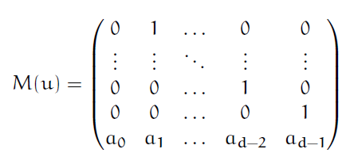
Mátrixhatványozás
Legyen
a sorozat társmátrixa. Számítsuk ki a hatványt (a mátrix méretében exponenciálisan magas!)
Ha az egységmátrixok kapjuk, akkor a sorozat periódushossza és pontosan a másik sorozat lesz egyenletes eloszlású

Slide 10
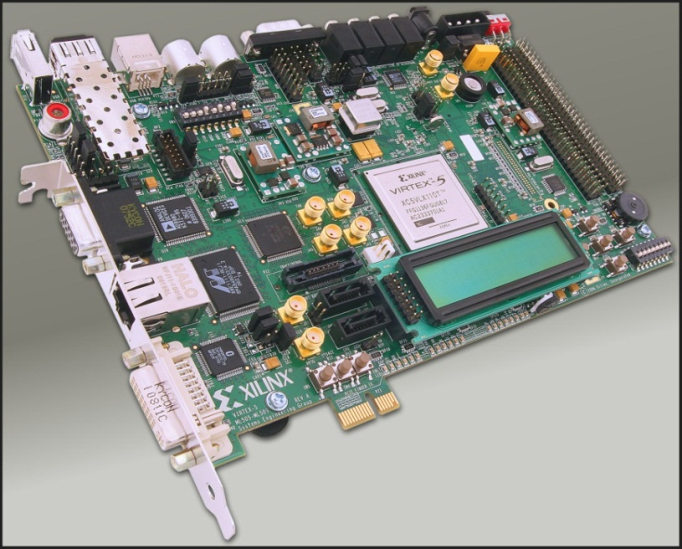
Mátrixhatványozás
Virtex-5 LX110T-n létrehozott implementáció
Sorba kapcsolt LUT-ok száma: 28
Szorzó órajel frekvenciája: 100MHz
Mátrixok mérete: 896×896
Számítás ideje: 64800 órajel
Intel E8400 3GHz Dual Core CPU:
Matlab implementáció: ~6 perc
Magasan optimalizált C++ program: ~105 másodperc
FPGA implementáció: ~0.6 másodperc

Slide 11
Mátrixhatványozás
Továbbfejlesztés:
A sebesség fő korlátja az I/O
NI pályázat 2012: A bonyolult adatmozgatás egyszerűsítésére LabView elemek felhasználása (a kritikus szakaszt VHDL-ben implementálva): nagy méretek mellett gyorsítana, de a kapott LX50 FPGA kis teljesítményű

Slide 12
Polinom redukció
Az adatmozgatás bonyolult, mert a mátrixok nagyok és négyzetesen sok tárhelyet foglalnak!
A polinomok tárkihasználása lényegesen jobb (lineáris)
A cél itt a megfelelő P(x) irreducibilis polinom megtalálása
A sorozatok periódushossza jelentősen növelhető!
A futási idő összemérhető a mátrix-implementációval
1021-fokú polinom: 0.014 másodperc

Slide 13
Polinom redukció
Az elérhető maximális periódushossz nagyságrendje:
Mátrixokkal: ~2^1000-2^10000
Polinomokkal: ~2^2000-2^1000000
Az elérhető méret a felhasznált memória-típusokkal rohamosan nő (register - distributed memory - block RAM - DDR RAM)
Kihasználja a Morpheus kártya által nyújtott jelentős erőforrásokat

Slide 14
Célok
Rövidtávú cél: rekord kísérlet
Leghosszabb használt periódushossz pszeudo-véletlen sorozatoknál: 2^2^17 (~2^130000)
Eredmények publikálása/előadása konferencián
Hosszútávú cél: az FPGA fejlesztési folyamatának felgyorsítása
Alacsony szintű HDL nyelv helyett magasabb szintű nyelv fordítása FPGA-ra

Slide 15
Köszönöm a figyelmet
kérdések

